Slide 1
第10章 I/O设备管理
主讲教师：曲明成
电 话： 15645102418
E-mail： qumingcheng@126.com
哈工大计算学部-智能软件中心
方向：AI云脑及自学习对话、物联网与大数据

Slide 2
第10章 I/O设备管理
主要内容
10.1 设备管理概述
10.2 I/O控制方式
10.3 缓冲技术
10.4 设备分配与驱动

Slide 3
IO设备管理的基本问题
计算机包含不同厂商的各种外设
外设不断更新换代
操作系统管理这些外设，为用户提供服务
CPU速度很快，外设速度很慢
接口规范，内存缓冲，高层抽象

Slide 4
10.1 设备管理概述
设备管理是操作系统的重要组成部分 同其他管理来说，该部分内容比较复杂凌乱。因为设备种类繁多，各自有着不同的特点，所以需要制定一个通用的、规范的管理框架、方法
设备管理的方法主要有3种：
（1）操作系统直接操纵设备的运行，例如直接程序控制、中断方式控制
（2）操作系统间接操纵设备的运行，例如DMA和通道方式
（3）操作系统通过使用设备驱动程序，将设备管理工作通过设 备专有驱动程序形式来体现。OS只需制定标准，将具体操纵设备的程序交给不同的制造商去开发

Slide 5
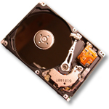
认识计算机外设与计算机!
CPU-内存总线
图形控制器
总线控制器
PCI总线
IDE控制器
扩展总线接口
扩展总线
并行口

Slide 6
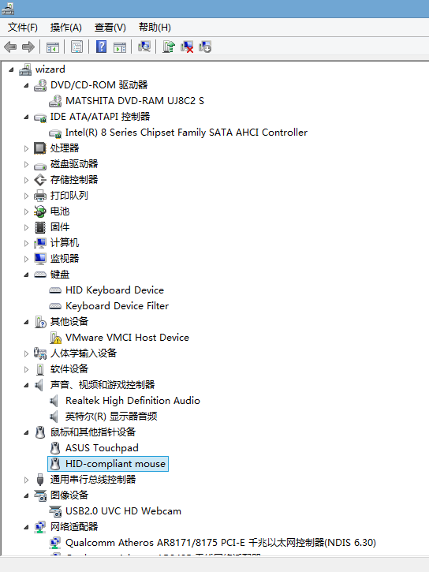
认识计算机外设与计算机!

Slide 7
想一想外设怎么工作?
想让外设工作并不复杂!
CPU向设备控制器中的寄存器读写数据
设备控制器完成工作，并向CPU发中断信号
CPU-内存总线
总线控制器
PCI总线
发出一个读命令
IDE控制器
将数据送往内存
读磁盘
读完后向CPU发出中断

Slide 8
I/O系统想给用户提供一个什么样的抽象视图（API)?

Slide 9
看一段操纵外设的程序
int fd = open(“/dev/something”); for (int i = 0; i < 10; i++) { fprintf(fd,”Count %d\n”,i); } close(fd);
(1) 不论什么设备都是open, read, write, close
操作系统为用户提供统一的接口!
(2) 不同的设备对应不同的文件(设备文件)
设备文件中存放了设备的属性!

Slide 10
显然操作系统将完成…
统称为I/O系统
用户/开发语言库函数
系统调用接口
open()，read()，write()，close()
设备属性数据
设备驱动/中断服务程序
进行解释控制
键盘命令
中断处理
磁盘命令
中断处理
键盘控制器
磁盘控制器
键盘
磁盘
Notes:
1、用户层IO，C库函数，fopen,fread,fwrite,fclose，这些函数直接转调操作系统的输入输出相关系统调用。
2、这一层以下在内核中实现。
1）设备名与设备驱动程序的映射。UNIX一个设备名对应一个特殊的设备。/DEV/tty0.
2）设备保护，实现用户是否可使用设备的权限进行检查。
3）缓冲。到齐后一次写入磁盘，CPU写入大量数据后在这里缓存，之后写入磁盘，扇区统一大小的逻辑封装。
4）错误报告。与设备直接相关的错误。
5）分配及释放设备。设备状态、使用情况，共享还是独占。
3、驱动程序和中断处理

Slide 11
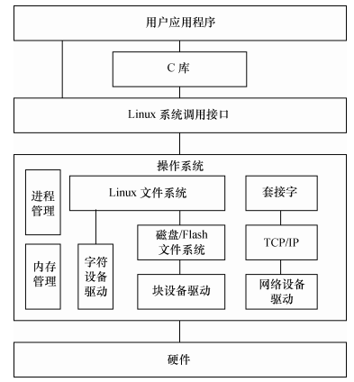
IO系统组成
用户/开发语言库函数接口
IO内核子系统
IO调度（磁盘寻道）、缓冲（文件系统磁盘访问）、错误处理、保护、异常等
设备驱动程序（中断服务程序）
隐藏设备差异，为操作系统和设备提供商提供标准的接口
IO硬件
字符设备、块设备；读写；同步异步
高级语言库函数接口
系统调用接口
IO内核子系统
设备驱动程序
IO硬件

Slide 12
IO系统用户接口
Vxworks I/O
函数名 | 功能
create() | 创建设备
remove() | 删除设备
open() | 打开设备
close() | 关闭设备
read() | 从设备中读取数据
write() | 向设备中写入数据
ioctl() | 控制设备(例如设置波特率等)
Linux I/O: open/close/read/write/lseek

Slide 13
I/O系统如何向设备发命令?
系统接口
系统接口
I/O系统向设备控制器发命令
设备命令
中断处理
设备控制器的结构
设备控制器
设备中断
总线接口
硬件控制器
read
write
显存
control
status
寄存器组

Slide 14
CPU、设备控制器与设备之间关系
设备控制器
控制寄存器
设备地址1
设备地址2
…
设备地址n
CPU
设备1
数据/状态寄存器
控制信号
（中断等）
设备n
Notes:
设备控制器是一个可编址的设备，当它仅控制一个设备时，它只有一个唯一的设备地址；若控制可连接多个设备时，则应含有多个设备地址，并使每一个设备地址对应一个设备。
控制器分成两类：一类是用于控制字符设备的控制器，另一类是用于控制块设备的控制器。在微型机和小型机中的控制器，常做成印刷电路卡形式，因而也常称为接口卡，可将它插入计算机。有些控制器还可以处理两个、四个或八个同类设备。

Slide 15
I/O系统向设备发命令方式?
读写设备控制器的寄存器!
总线接口
硬件控制器
怎么读写?
read
mov [100], ax
显存
write
关键是地址
control
status
设备寄存器的编址
寄存器组
独立编址: 需要独立的指令。比如X86:in,out；
只能与DX,AX,AL寄存器结合使用。如out 0x21, AL
内存映像编址: 是内存物理地址空间的一部分，使用mov命令，如mov [0x8000f000], AL
查查硬件手册就知道了!
Notes:
X86每一个外设有数据寄存器、命令寄存器 ; 整个过程按标准使用I/O指令： ; in, out（只能与DX,AX,AL寄存器结合使用） ;

Slide 16
控制I/O硬件的方式?
10.2 I/O控制方式
设备管理的主要任务之一是控制设备和内存或CPU之间的数据传送
I/O控制方式一般有4种：
程序直接控制（查询）方式
中断控制方式
直接内存存取（DMA）方式
通道控制方式（智能设备）
Notes:
I/O通道是一种特殊的处理机。它具有执行I/O指令的能力，并通过执行通道(I/O)程序来控制I/O操作。但I/O通道又与一般的处理机不同，主要表现在以下两个方面：一是其指令类型单一，这是由于通道硬件比较简单，其所能执行的命令，主要局限于与I/O操作有关的指令；再就是通道没有自己的内存，通道所执行的通道程序是放在主机的内存中的，换言之，是通道与CPU共享内存。

Slide 17
控制I/O硬件的方式
方案1: 原地踏步等待!
查询（轮询）
轮询!
发送Read命令
in AL, 0x??
while(AL!=ready)
{
in AL, 0x??
}
读数据...
没有就绪
原地踏步
Read I/O状态
检查I/O状态
就绪
出错处理
从I/O读取数据
浪费CPU资源(CPU比外设快太多了)!
将数据写内存
Notes:
简单原始，很多场景依旧使用。比如卫星引导程序等待地面命令，火箭转段，控制数据间隔不能太快

Slide 18
例子：程序方法控制I/O设备读入数据流程
程序直接控制（查询）方式 工作
步骤小结：
（1）当某进程需要输入/输出数据时，由CPU向设备控制器发出一条I/O指令启动设备工作（对于输出操作，则CPU还要向数据寄存器中存放输出数据）；
（2）在设备输入/输出数据期间，CPU不断地循环进行查询设备状态寄存器的值（检查I/O工作是否完成）。
（3）若完成，对输入操作来说CPU则从数据寄存器中取出数据，然后进行下一次的输入/输出数据或结束。
向I/O控制器发读指令
CPU → I/O
读I/O控制器状态
I/O → CPU
未就绪
检查状态？
出错
就绪
从I/O控制器中读一个字
I/O → CPU
取出该字存到内存
CPU → 内存
未完成
传送完成？
完成
下一条指令
例子：程序方法控制I/O设备读入数据流程

Slide 19
控制I/O硬件的方式?
中断是大部分I/O的处理方式!
方案2: 设备就绪了告诉CPU一声!
中断
发送Read命令
CPU做其它工作
CPU和I/O并行
I/O 中断
Read I/O状态
set_trap_gate(??,do?())
do?()
{ in AL, 0x??
if(AL!=ready)
{ error(); }
读数据...
}
检查I/O状态
就绪
出错处理
从I/O读取数据
将数据写内存

Slide 20
例子：中断方法控制I/O设备读入数据流程
某进程（有I/O请求）
其他进程
I/O设备
I/O设备执行读操作
当完成读操作后，将数据放在数据寄存器中，同时I/O控制器向CPU发出中断信号
该进程向I/O控制器发读指令
置中断允许(在CPU状态字中)
进程调度
执行程序指令
中断服务程序
该进程进入阻塞态
（等待输入完成）
执行程序指令
发生中断
保存现场
进程调度
将数据寄存器中的数据传送到某特定内存单元中
处理输入的数据
执行程序指令
唤醒请求本次I/O设备的进程
哪个进程执行？
唤醒
恢复现场

Slide 21
同一IO设备使用轮询和中断
SJA1000 CAN总线控制器：SJA1000 是一种I/O 设备基于内存编址的微控制
VxWorks操作系统，强实时嵌入式操作系统
引导程序中使用轮询实现星上软件修复
应用程序中使用正常的中断服务程序
Notes:
SJA1000 的地址区包括控制段和信息缓冲区控制段在初始化载入是可被编程来配置通讯参数的例
如位时序微

Slide 22
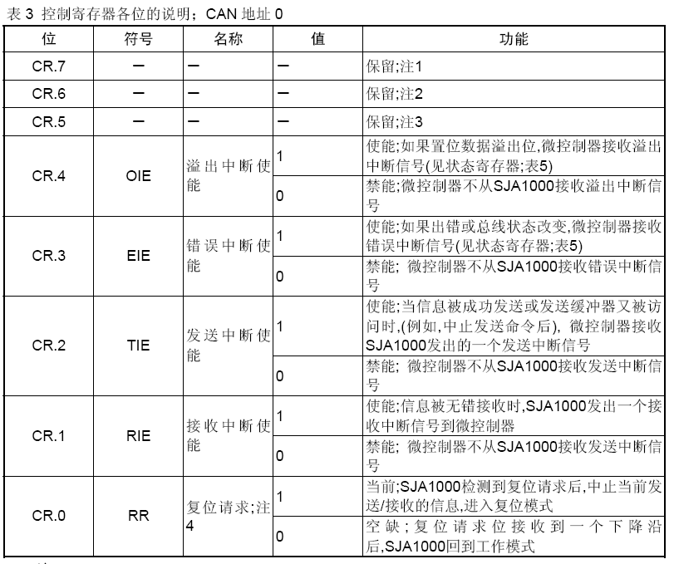
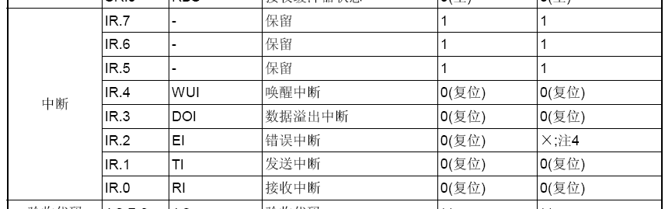
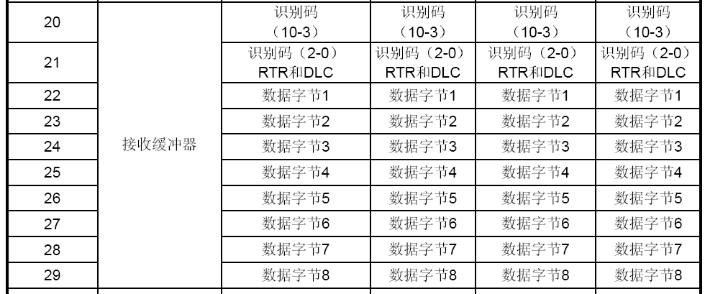
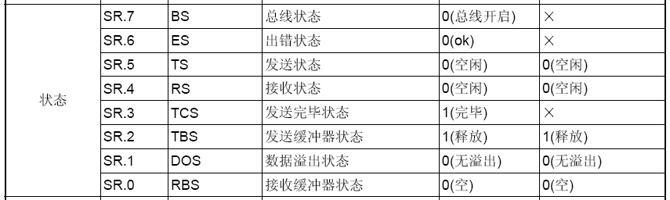
SJA1000 CAN总线控制器部分寄存器组

Slide 23
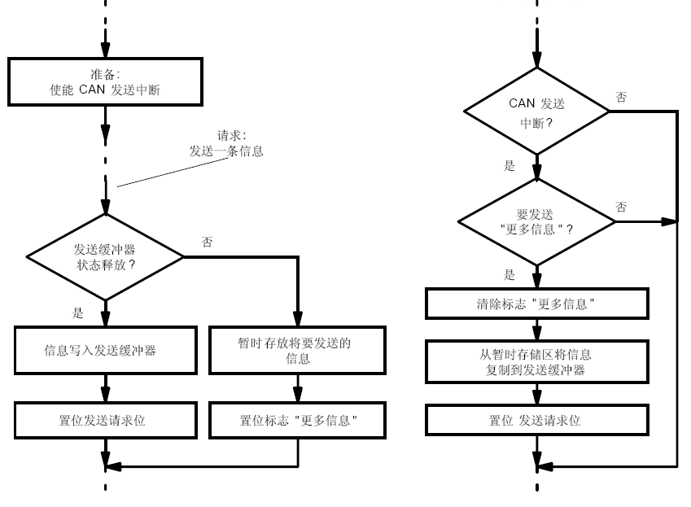
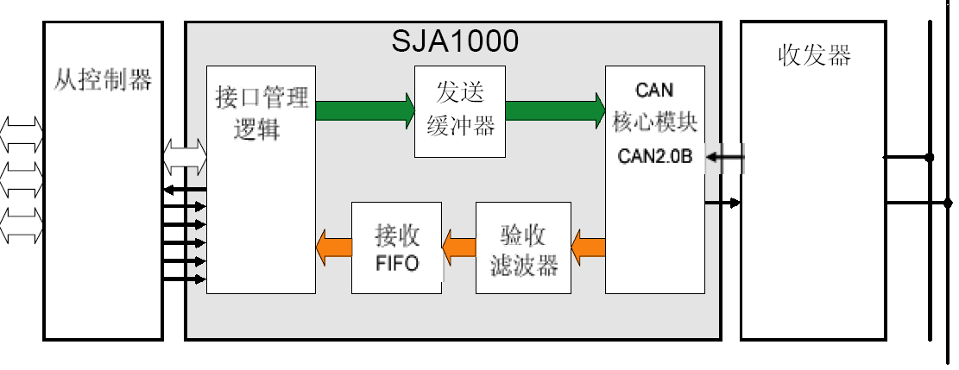
SJA1000 中断发送
剩余帧 | 第1帧 | 第2帧 | 第3帧 |  |  |  |  | 第n帧

Slide 24
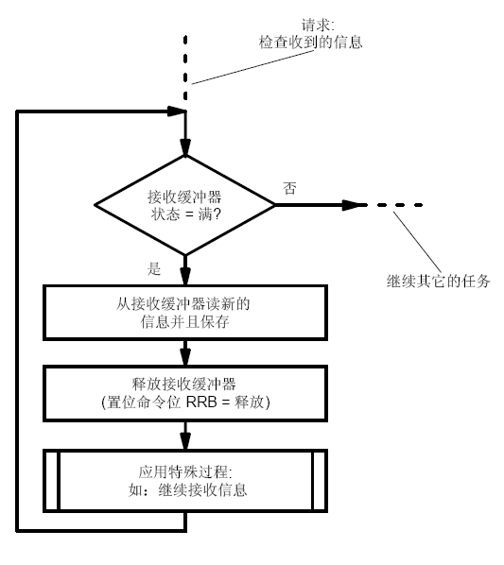
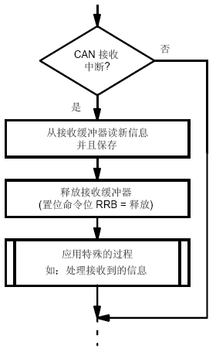
SJA1000 中断与轮询接收

Slide 25
中断服务程序的设置
VxWorks中与中断相关的重要API函数
（1）intConnect()：中断连接，将中断向量与ISR入口函数绑定
SYNOPSIS STATUS intConnect ( VOIDFUNCPTR * vector,/* interrupt vector to attach to */ VOIDFUNCPTR routine, /* routine to be called */ int parameter /* parameter to be passed to routine */ );

Slide 26
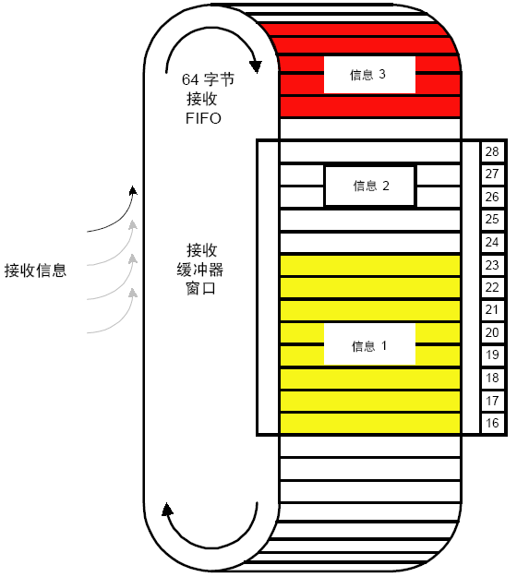
硬件缓冲区
CPU速度快
IO收发慢

Slide 27
中断在某些场合还不够!
如果用中断来读磁盘…
磁盘
CPU
磁盘控制器
内存
缓存
中断
发出读请求
将数据读入内存
总线
每个字节从缓存移动内存都由CPU负责完成
可以设计有一定处理能力的外围设备，将一些简单任务交给它!

Slide 28
I/O系统发完命令后做什么?
方案3: 简单任务自己做，完成了告诉CPU一声!
引入DMA(直接内存存取)
磁盘
CPU
DMA
磁盘控制器
内存
地址
地址
计数
计数
缓存
中断
命令
发送命令
将数据读入内存
总线
幸运的是: 该方式的细节由DMA设计者考虑，对于操作系统而言，考虑的仍然只是中断处理

Slide 29
例子：DMA方式数据输入过程
（1）当一个进程要求设备输入数据时，CPU对DMA进行初始化工作：
存放数据的内存起始地址 － DMA控制器的内存地址寄存器；
要输入数据的字节数 － DMA控制器的传送字节数寄存器；
控制字(中断允许、DMA启动位=1) －DMA控制器的控制状态寄存器；
启动位被置1，则启动DMA控制器开始进行数据传输。
（2）该进程放弃CPU，进入阻塞等待状态，等待第一批数据输入完成。
进程调度程序调度其他进程运行。
（3）由DMA控制器控制整个数据的传输。
当输入设备将一个数据送入DMA控制器的数据缓冲寄存器后，DMA 控制器立即取代CPU，接管数据地址总线的控制权（CPU工作周期挪用），将数据送至相应的内存单元；
DMA控制器中的传输字节数寄存器计数减1；
恢复CPU对数据地址总线的控制权；
第（3）步过程循环直到数据传输完毕。
（4）当一批数据输入完成，DMA控制器向CPU发出中断信号，请求中断运行 进程并转向执行中断处理程序。
（5）中断程序首先保存被中断进程的现场，唤醒等待输入数据的那个进程，使 其变成就绪状态，恢复现场，返回被中断的进程继续执行。
（6）当进程调度程序调度到要求输入数据的那个进程时，该进程就到指定的内 存地址中读取数据进行处理。

Slide 30
I/O系统发完命令后做什么?
方案4: 可以交办复杂任务，完成后汇报!
引入通道（channel）方式
通道具有简单的CPU功能，可编程，可管理多个设备同时工作。从而真正实 现了CPU与外部设备的并行工作。
通道控制方式的工作过程：
（1）当一个进程要求输入输出数据时，CPU根据请求形成有关通道程序， 然后执行输入输出指令启动通道工作；
（2）申请输入输出数据的进程放弃CPU进入阻塞等待状态，等待数据输入 输出工作的完成，于是进程调度程序调度其他进程运行；
（3）通道开始执行CPU放在主存中的通道程序，独立负责外设与主存的数 据交换；
（4）当数据交换完成后，通道向CPU发出中断信号，中断正在运行的进程， 转向中断处理程序；
（5）中断处理程序首先保护被中断进程的现场，唤醒申请输入输出的那个 进程，使其变为就绪状态，关闭通道，然后恢复现场，返回被中断的 进程继续运行；
（6）当进程调度程序调度到申请输入输出数据的那个进程时，该进程就到
指定的内存地址中进行数据处理。

Slide 31
10.3 缓冲技术
缓冲的目的：解决CPU和外设速度不匹配的矛盾，提高CPU与外设之间的并行性，减少对CPU的中 断频率
缓冲技术的实现方法：硬件缓冲、软件缓冲
（1）硬件缓冲：利用专门的硬件寄存器作为缓冲 区，一般由外设自带的专用寄存器构成
例如：Printer、CD-ROM等
（2）软件缓冲：借助操作系统的管理，在内存中
专门开辟若干单元作为缓冲区

Slide 32
缓冲技术-软件缓冲的4种实现方法
单缓冲，双缓冲，环形缓冲，缓冲池
1.单缓冲：在内存中开辟一个固定大小的区域作为缓冲区
外设和CPU交换数据时，先将被交换的数据写入缓冲 区，然后再由需要数据的CPU或外设从缓冲区中取出。
该方式中，外设与CPU对缓冲区的操作是串行的。
2.双缓冲：在内存中设置2个大小相同的缓冲区。
外设和CPU可以交替使用这2个缓冲区，从而在一定 程度上实现并行交换数据。

Slide 33
缓冲技术软件缓冲的4种实现方法
单缓冲，双缓冲，环形缓冲，缓冲池
3.环形缓冲：在内存中设置大小相等的多个缓冲区，并将它们链接称为一个环形链表。
Head
Full
Empty
Head一直指向缓冲区链表的第一个缓冲区；
Full一直指向缓冲区链表中的第一个存满数据的缓冲区；
Empty一直指向缓冲区链表中的第一个空白的缓冲区。
初始化时：Head=Full=Empty，整个缓冲区链表为空；
使用过程中：当Full=Empty <==> 整个缓冲区链表为空。

Slide 34
缓冲技术软件缓冲的4种实现方法
单缓冲，双缓冲，环形缓冲，缓冲池
4.缓冲池： 缓冲池是有多个大小相同的缓冲区组成
池中的缓冲区是系统公共资源，所有进程均可以共享
池由系统管理程序统一管理，负责分配、回收工作
池中每个缓冲区既可以用于输入数据，也可以用以输出数据
缓冲区数据结构
缓冲区号
设备号
设备上的数据块号
互斥标识位
队列指针
数据区
空缓冲队列
…
输入缓冲队列
…
输出缓冲队列
…
收容输入
提取输入
CPU
输入设备
Hin
Sin
输出设备
提取输出
收容输出
Sout
缓冲池
Houtin
缓冲池的工作流程

Slide 35
缓冲技术软件缓冲的4种实现方法
单缓冲，双缓冲，环形缓冲，缓冲池
缓冲区数据结构
缓冲区号
设备号
设备上的数据块号
互斥标识位
队列指针
数据区
空缓冲队列
…
输入缓冲队列
…
输出缓冲队列
…
CPU
输入设备
收容输入
提取输入
Hin
Sin
输出设备
提取输出
Sout
缓冲池
Hout
收容输出
缓冲池的工作流程

Slide 36
缓冲技术软件缓冲的4种实现方法
单缓冲，双缓冲，环形缓冲，缓冲池
缓冲池的工作流程：
（1）当输入设备需要进行数据输入时，则从空缓冲队列的队首取下一个空缓冲区，将它作为收容输入工作缓冲区，当它被输入装满数据后，则被链接到输入缓冲队列的队尾；
（2）当某进程需要从缓冲池输入数据时，则从输入缓冲队列的队首取一个缓冲区作为提取输入工作缓冲区，该进程从中提取数据，取完后，则将该缓冲区链接到空缓冲区队列的队尾；
（3）当某进程需要输出数据到缓冲池时，则从空缓冲队列的队首取下一个空缓冲区，将它作为收容输出工作缓冲区，该进程向该缓冲区中存放数据，当它被装满数据后，则被链接到输出缓冲队列的队尾；
（4）当输出设备需要进行数据输出时，则从输出缓冲队列的队首取一个缓冲区作为提取输出工作缓冲区，并从中提取数据输出，取完后，则将该缓冲区链接到空缓冲区队列的队尾。

Slide 37
缓冲技术软件缓冲的4种实现方法
Linux系统为了提高读写磁盘的效率，会先将数据放在一块buffer中。
在写磁盘时并不是立即将数据写到磁盘中，而是先写入这块buffer中了。
此时如果重启系统，就可能造成数据丢失。
sync命令用来flush文件系统buffer，这样数据才会真正的写到磁盘中，并且buffer才能够释放出来。
sync命令会强制将数据写入磁盘中，并释放该数据对应的buffer，
所以常常会在写磁盘后输入sync命令来将数据真正的写入磁盘。

Slide 38
缓冲技术软件缓冲的4种实现方法
如果不去手动的输入sync命令来真正的去写磁盘，linux系统也会有两种写磁盘的时机：
1) kflush内核线程周期性的去写磁盘；
2) buffer已满不得不写。

Slide 39
10.3 缓冲技术 – SPOOLING
SPOOL － Simultaneous Peripheral Operation On Line外部设备同时联机操作，又称假脱机操作。
SPOOL是操作系统中采用的一项将独占设备改造成共享设备的技术。
实现方法：截获向某独享设备输出的数据，暂时保存到内存缓冲区或磁盘文件中，并进行排队，之后逐个输出到外设上
实现这一技术的软、硬件系统称为SPOOL系统，或假脱机系统，或SPOOLING系统。

Slide 40
10.3 缓冲技术 – SPOOLING
输入进程
输出进程
输入设备
输入缓冲区
输入井
输出缓冲区
输出井
输出设备
内 存
SPOOLING系统的组成
输入井和输出井：
在磁盘上开辟出来的2个存储区域
输入井用于收容I/O设备的输入数据
输出井用于收容I/O设备的输出数据

Slide 41
总结一些I/O系统要完成的工作!
OS需要提供系统调用接口
write(buf, 10);
DMA.addr = buf;
DMA.count = 10;
……
sleep_on(Disk);
查一下手册就可以找到该写什么命令?该向哪里写?
让出CPU?
需要写中断处理程序!
总的感觉: 很简单
do_write_end()//中断处理
{
wakeup(Disk);
}
处理流程是很简单，复杂的是一些细节问题，如滚屏

Slide 42
I/O设备管理总结
如何实现交互? ⇒ 首先需要了解I/O的工作原理
从用户如何I/O开始 ⇒ 用户发送一个命令(read)
系统调用read ⇒ 被展开成给一些寄存器发送命令的代码
发送完命令以后… ⇒ CPU轮询，CPU干其它事情并等中断
中断方案最常见 ⇒ 相比其他设备，CPU太快了
实现独享设备的共享 ⇒ 假脱机系统（SPOOLING）

